Slide 1
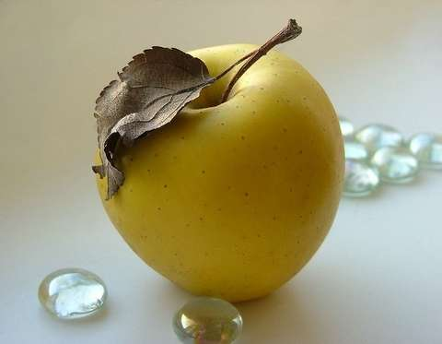

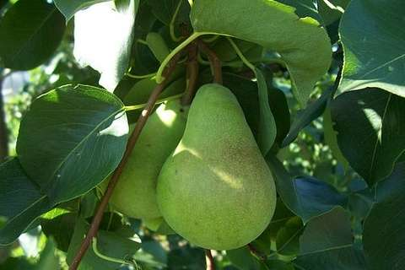
Программа дополнительного образования
социально-педагогической
направленности
«Здоровое питание»
Педагог дополнительного -
образования МАУДО ООЦ г. Темрюк
Быковских Наталья Игорьевна

Slide 2
Нормативные документы.
Программа разработана согласно требованиям следующих нормативных документов:
1. Федеральный закон от 29 декабря 2012 г. № 273-ФЗ "Об образовании в Российской Федерации" (с изменениями и дополнениями).
2. Федеральный закон от 24 июля 1998 г. № 124-ФЗ «Об основных гарантиях прав ребенка в Российской Федерации» (с изменениями и дополнениями).
3. Федеральный закон от 29 декабря 2010 г. № 436-ФЗ «О защите детей от информации, причиняющей вред их здоровью и развитию» (с изменениями и дополнениями).
4. Распоряжение Правительства РФ от 29 мая 2015 г. № 996-р «Об утверждении Стратегии развития воспитания в Российской Федерации на период до 2025 года».
5. Концепция развития дополнительного образования детей до 2030 года (распоряжение Правительства Российской Федерации от 31 марта 2022 г. № 678-р).
6. Федеральный проект «Успех каждого ребёнка» от 07 декабря 2018 г.
7. Приказ Министерства просвещения РФ от 16 сентября 2020 г. № 500 «Об утверждении примерной формы договора об образовании по дополнительным общеобразовательным программам».
8. Приказ Министерства труда и социальной защиты Российской Федерации от 22 сентября 2021 г. № 652н «Об утверждении профессионального стандарта «Педагог дополнительного образования детей и взрослых»» (действует до 1 сентября 2028 г).
9. Приказ Министерства просвещения РФ от 27 июля 2022 г. № 629 «Об утверждении Порядка организации и осуществления образовательной деятельности по дополнительным общеобразовательным программам».
10. Приказ Министерства просвещения РФ от 3 сентября 2019 г. № 467 «Об утверждении Целевой модели развития региональных систем дополнительного образования детей» (с изменениями и дополнениями).

Slide 3


11. Постановление Главного государственного санитарного врача Российской Федерации от 28 сентября 2020 г. № 28 «Об утверждении санитарных правил СП 2.4.3648-20 «Санитарно-эпидемиологические требования к организациям воспитания и обучения, отдыха и оздоровления детей и молодежи».
12. Постановление Главного государственного санитарного врача Российской Федерации от 28.01.2021 г. № 2 «Об утверждении санитарных правил СанПин 1.2.4.3685-21 «Гигиенические нормативы и требования к обеспечению безопасности и (или) безвредности для человека факторов среди обитания».
13. Методические рекомендации по проектированию дополнительных общеразвивающих программ (включая разноуровневые программы), письмо Минобрнауки от 18 декабря 2015 № 09-3242.
14. Рекомендации по реализации внеурочной деятельности, программы воспитания и социализации и дополнительных общеобразовательных программ с применением дистанционных образовательных технологий, письмо Минпросвещения России от 7 мая 2020 г. № ВБ-976/04.
15. Краевые методические рекомендации по проектированию дополнительных общеобразовательных программ (Письмо Минобрнауки от 24.06.2020 № 47.01-13-6067/20).
16. Устав Муниципального бюджетного учреждения дополнительного образования Центр детского творчества муниципального образования Темрюкский район.

Slide 4

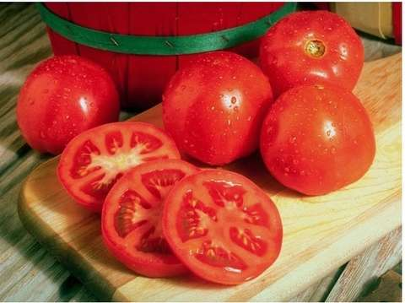
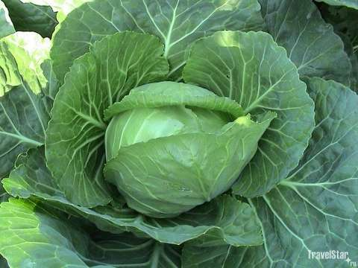
Дополнительная общеобразовательная общеразвивающая программа «Разговоры о питании» социально-гуманитарной направленности (далее – Программа), является модифицированной, разработана на основе программ педагогов дополнительного образования, работающих в соответствующем направлении, и с учетом многолетнего, личного опыта педагога дополнительного образования МАУДО ООЦ Быковских Натальи Игоревны.

Slide 5
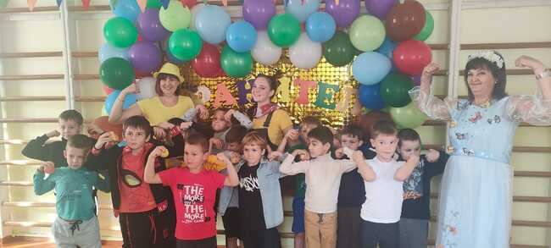
Цель данной программы: формирование у учащихся интереса, устойчивой мотивации к сохранению и укреплению здоровья через приобщение к правильному питанию как одной из составляющих здорового образа жизни.

Slide 6

В рамках этой поставленной цели решаются следующие конкретные задачи:
1. Обучающие:
- формировать словарный терминологический запас ребенка в области анатомии и физиологии человека;
- формировать основы рационального питания;
- формировать понятия о питательных веществах и их значении для здорового питания.
2. Развивающие:
- развивать познавательный интерес детей;
- развивать навыки здорового образа жизни;
- развивать коммуникативные качества.
3. Воспитывающие:
- формировать интерес к регулярным занятиям;
- формировать бережное отношение к своему здоровью;
- воспитывать дисциплинированность, аккуратность, трудолюбие.

Slide 7
Актуальность. Состояние здоровья подрастающего поколения вызывает большую тревогу. Определяющую роль в сохранении здоровья и повышении его резервов исследователи в этой области отводят самому человеку, его нравственно-культурному уровню. Образ жизни, отношение к своему здоровью и здоровью других людей, морально-волевые и ценностно-мотивационные установки, умение адаптироваться в социальной среде формируется в результате определённого воздействия. Особое значение имеет педагогический компонент, сущность которого «в обучении здоровью с самого раннего возраста» (И. И. Брехман).

Slide 8
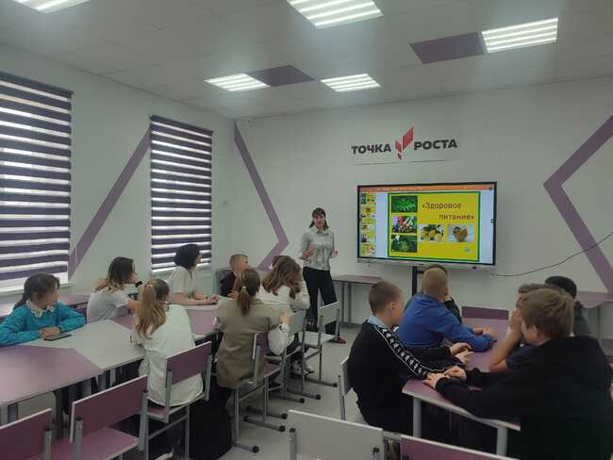
В оздоровительно образовательном центре
создана программа «Здоровое питание»,
данная программа направленна на здоровый образ жизни.

Slide 9
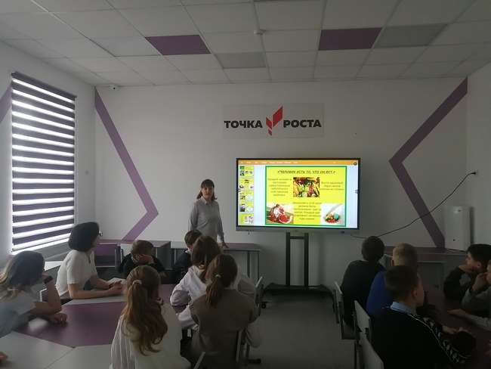
На данный момент я продолжаю реализовывать
программу «Здоровое питание»
в оздоровительном центре города Темрюка.

Slide 10
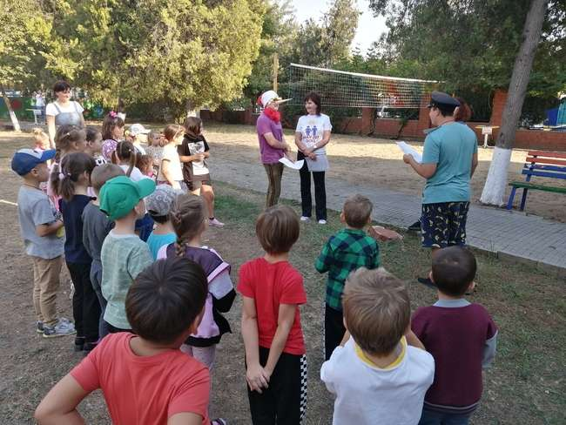
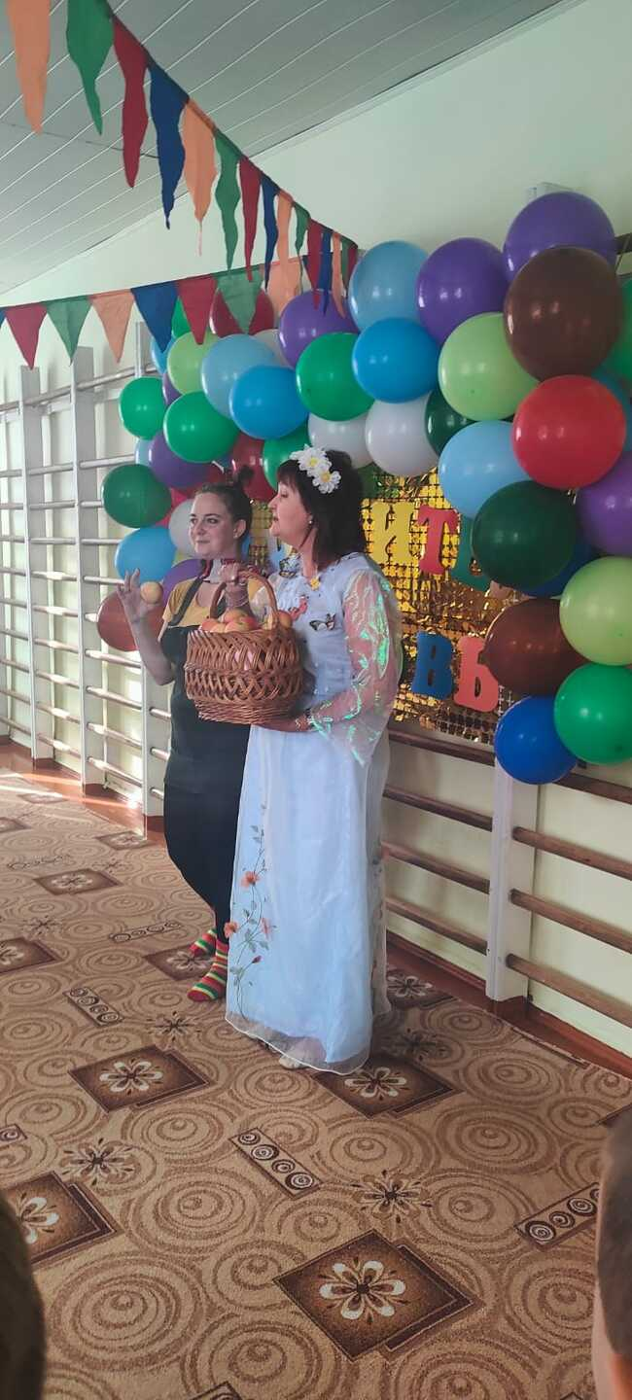
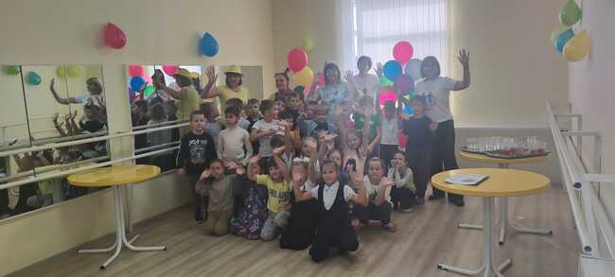
С этого года программа «Здоровое питание»
преподается не только детям в
возрасте 13 — 14 лет но и начальной школе в игровой форме.

Slide 11
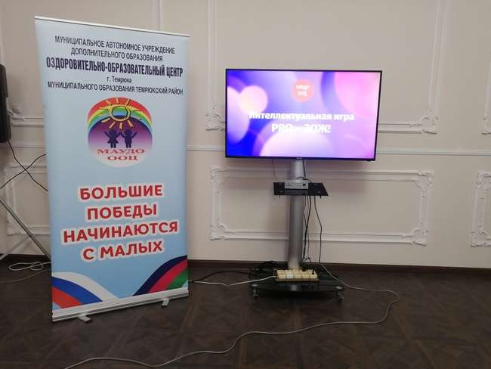

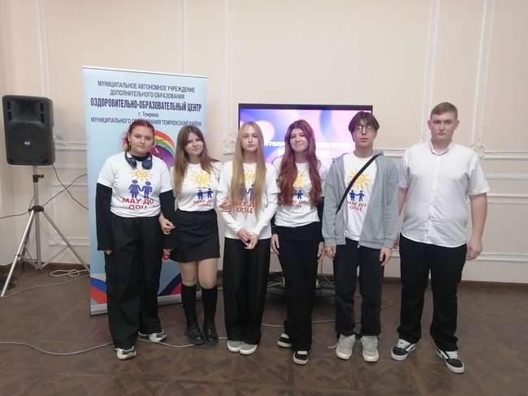
Со старшим детьми мы активно участвуем в
различных конкурсах посвященные здоровому образу жизни.
В данном конкурсе наша команда заняла III место.
7.00 – Кофе 10.00 – Бутерброд 12.00 - Доширак 14.00 – Чипсы, Кола 18.00 – Сухарики 20.00 - Плотный ужин.
7
7.00 – Плотный завтрак. 10.00 – витаминизированный второй завтрак. 13.00 – Обед. 16.00 – Полдник. 19.00 – Лёгкий ужин

Slide 12
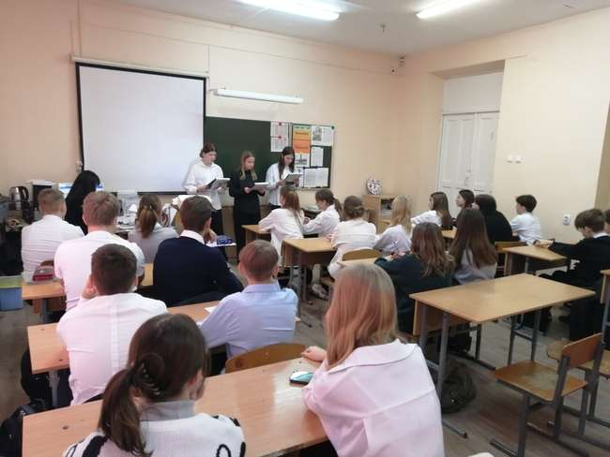
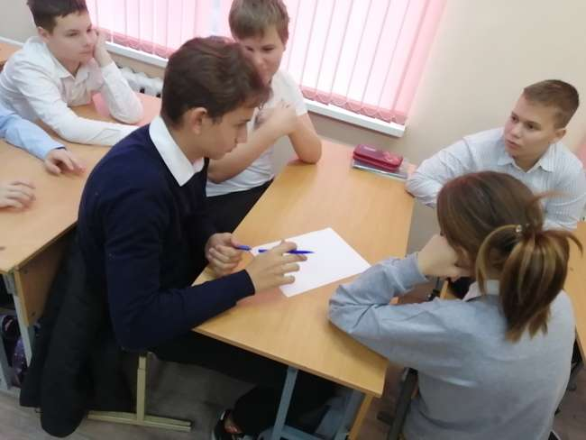
Проводят мероприятия для своих одноклассников по
здоровому образу жизни

Slide 13
«Одно только поколение правильно питающихся людей возродит человечество и сделает болезни столь редким явлением, что на них будут смотреть как на нечто необыкновенное».

Slide 14
Спасибо
за
внимание!

